Slide 1
E.E.E.F.M Profª Filomena Quitiba
Nome: Thassia Azine Série: 3° ano
Professor: Lucas Xavier
Conservação da quantidade de movimento
ENEM 2016 QUESTÃO 69

Slide 2
Estudando para o ENEM
Começo
ENEM 2016
QUESTÃO 69
Pesquisa
GOOGLE
Podcast
Organização
Mapa
conceitual
GRAVAÇÃO
Email
Estudo
Site:
Sófisica.com
Nota: 17,0
Computador
Ferramentas
PowerPoint
Auto falante do celular

Slide 3
COMPETÊNCIA III - Selecionar, organizar, relacionar, interpretar dados e informações representados de diferentes formas para tomar decisões e enfrentar situações problema.
HABILIDADE H20 - Utilizar leis físicas para interpretar processos naturais e tecnológicos que envolvem trocas de calor, mudanças de pressão e densidade ou interações físicas que provoquem movimentos de objetos.

Slide 4
Conservação da Quantidade de Movimento
Aparece principalmente em problemas de colisões, explosões e arma de fogo.
Fórmula Q_{FINAL} = Q_{INICIAL}

Slide 5
QUESTÃO DO ENEM
O trilho de ar é um dispositivo utilizado em laboratórios de física para analisar movimentos em que corpos de prova (carrinhos) podem se mover com atrito desprezível. A figura ilustra um trilho horizontal com dois carrinhos (1 e 2) em que se realiza um experimento para obter a massa do carrinho 2. No instante em que o carrinho 1, de massa 150,0 g, passa a se mover com velocidade escalar constante, o carrinho 2 está em repouso. No momento em que o carrinho 1 se choca com o carrinho 2, ambos passam a se movimentar juntos com velocidade escalar constante. Os sensores eletrônicos distribuídos ao longo do trilho determinam as posições e registram os instantes associa - dos a passagem de cada carrinho, gerando os dados do quadro.

Slide 6
Com base nos dados experimentais, o valor da massa do carrinho 2 é igual a
a) 50,0 g.
b) 250,0 g.
c) 300,0 g.
d) 450,0 g.
e) 600,0 g.

Slide 7
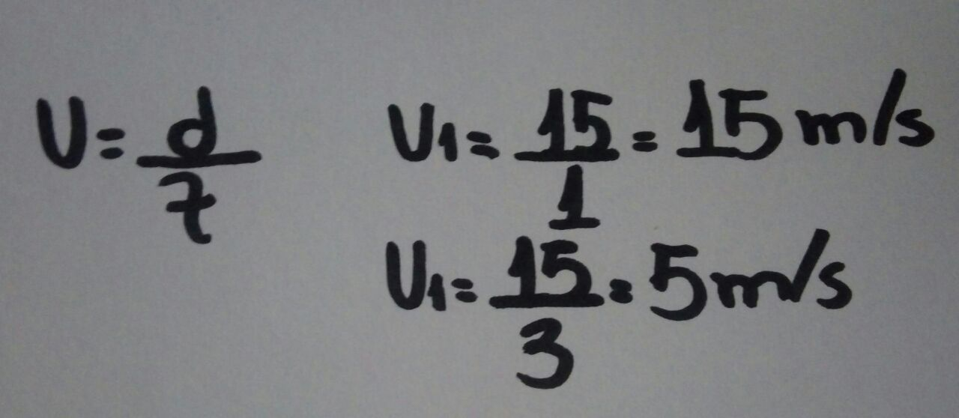
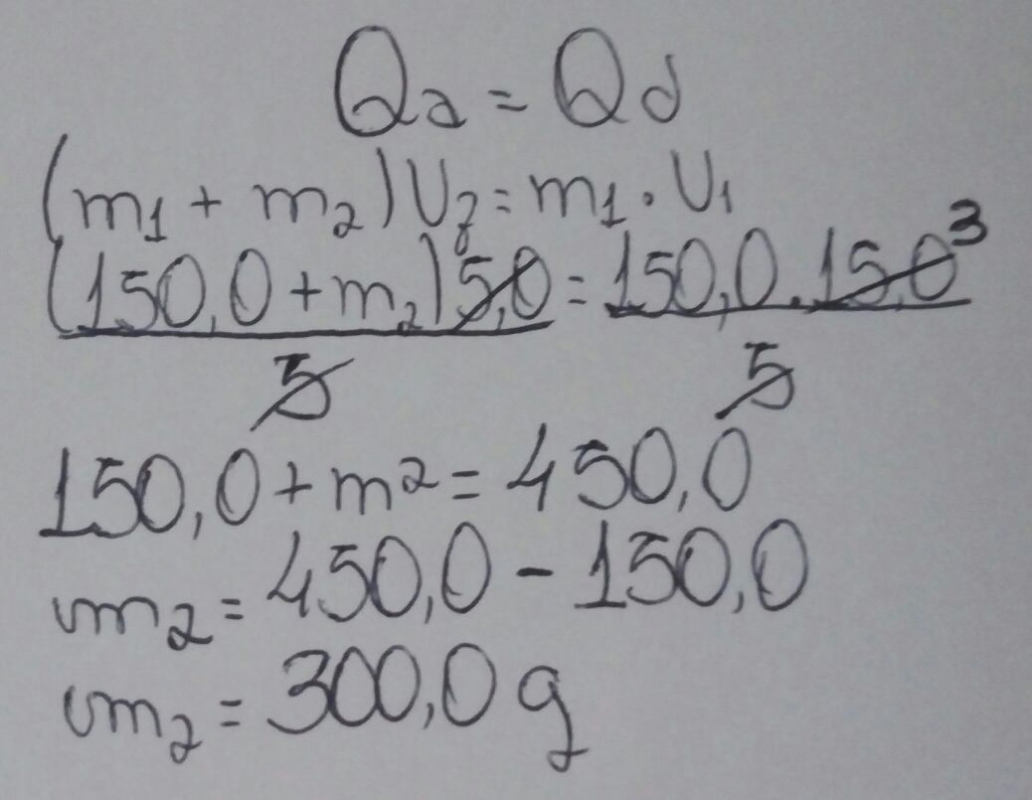
RESOLUÇÃO

